Slide 1
国家卓越工程学院
保研介绍
王飞阳
2026年5月10日

Slide 2
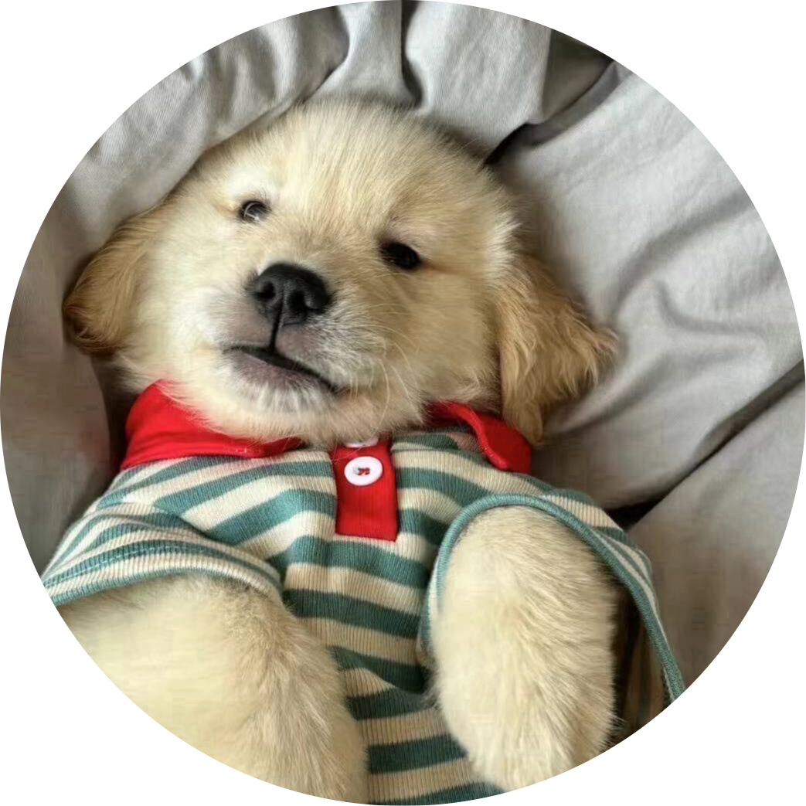

个人背景
01
综测GPA：3.816 / 4（34/166）
冯如杯主赛道二等奖
中国高校计算机大赛二等奖
数学竞赛、数学建模等学科竞赛奖项
一些科研经历和二作论文产出
02
03
宣媒部长、小班班委等
最终去向：华为博士

Slide 3
总体介绍
PART ONE

Slide 4
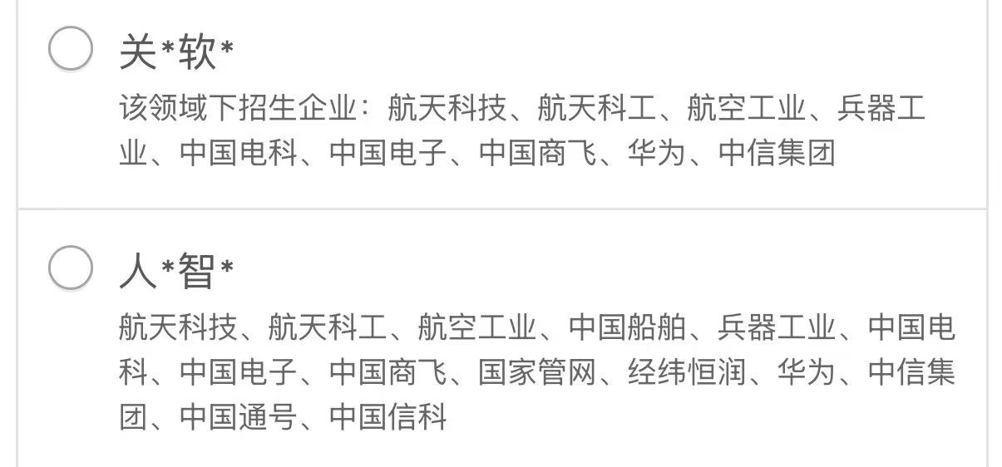
2025 招生指标
175
111
硕士（1+2）
博士（2+3）
软院热门领域招生人数
涉及12个关键领域
覆盖北航24家联培企业
一般来讲博士竞争会比硕士少一些
关键软件：
硕士 27 博士 10
人工智能：
硕士 43 博士 27
网络安全：
硕士 7 博士 10

Slide 5
2025 招生指标
175
111
软院热门企业招生人数
华为：
硕士 13 博士 5
硕士（1+2）
博士（2+3）
中国电科：
硕士 25 博士 8
华为录报比可能 13：1 左右，最后初筛后进面试的录报比可能在 4：1 左右
其它的企业基本上进面试后录报比为 3：1
每年企业数量以及企业的招生人数有少量变化
航天科技：
硕士 16 博士 10

Slide 6
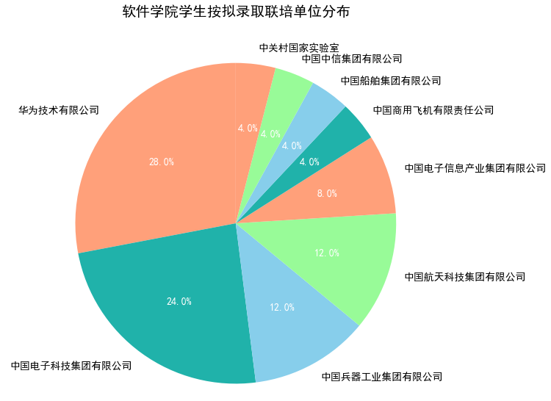
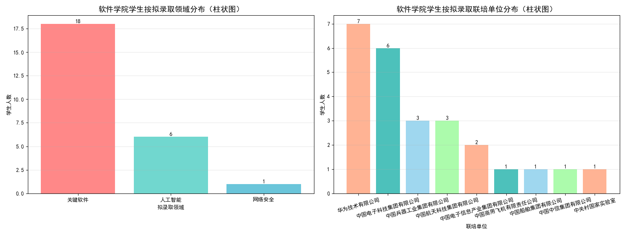
2025 软件学院录取情况
20
5
硕士
博士

Slide 7
报考要求与相关政策
PART TWO

Slide 8
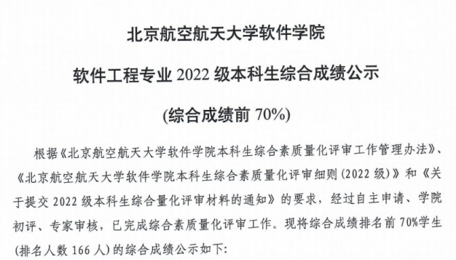
报考要求
70%
50%
综测排名前 70%
卓工一批（绝大多数同学）
综测排名前 50%
卓工二批
卓工一批即绝大多数同学参加的第一轮招生。
卓工二批会公布在第一批中未招满的领域和企业，供第一批没有报名或第一批报名但没录取上的同学选择。
不清楚 2023 级到时候综测排名是否出来，建议都先报上。

Slide 9
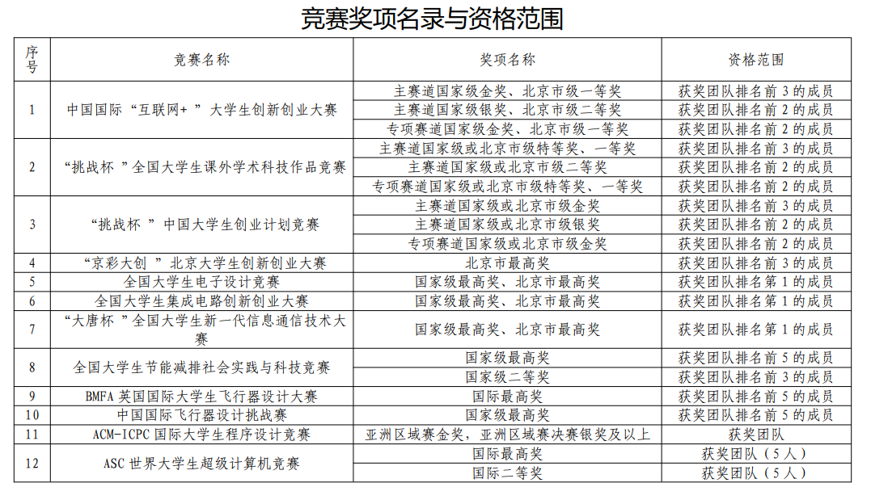
特殊学术（科研）专长政策
获得特殊学术（科研）专长免试推荐攻读研究生资格，同等条件优先接收进入工程硕博士改革专项试点攻读研究生。
（部分）
冯如杯二等奖一作等

Slide 10
报考到录取时间线
PART THREE

Slide 11
时间线
3
5
9月8日
9月12日
报名结束，资格审查初筛
公布进入面试名单
9月9日
出录取结果
联系导师签双选协议
（没录取上的同学可以参加卓工二批（9月14日））
思政英语面试
9月7日
宣讲会
学术专长申请
系统开始报名
2
4
18%
6
9月10-11日
9月23-25日
1
20%
按领域组织专业面试
走研招网系统填报流程

Slide 12
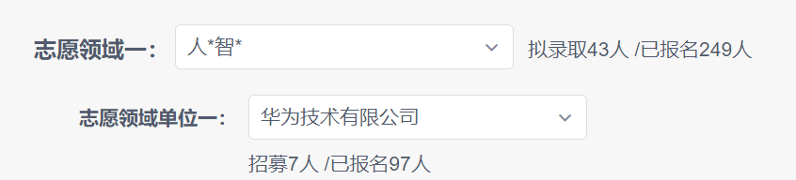
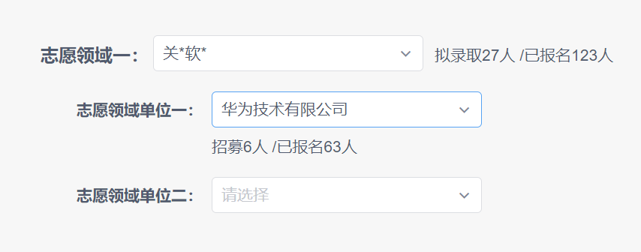
报名
报名流程
宣讲会结束后可登录卓工报名网站查看领域、企业、课题已经校内外导师等信息
上传报名材料，包括一个个人简历pdf 和一个报名材料合集 pdf
报名的时候可以看见目前为止所选领域企业已经报名了多少人
报名会填两个志愿领域，每个领域可填两个志愿企业，采取志愿优先，故第一志愿领域下的第一企业最重要，其余志愿可填可不填

Slide 13
面试考核
说明
报完名之后卓工那边会按照报名材料进行一个初筛进面试，大概参加面试与录取的比例为3：1，热门一点的可能是4：1
不同领域的专业面试考察的细节可能不太一样，比如关键软件是计算机、软件相关学科基础理论；人工智能则会涉及到一些 AI 的知识
面试官包括校内的导师和一些企业的专家，企业专家占大多数
思政英语面试
开放性的思政问题
英文自我介绍
英文简单问答
专业面试
数学、专业课知识的提问
简历中的项目经历
实习经历（如有）
博士需要准备 10min 的 ppt 自述

Slide 14
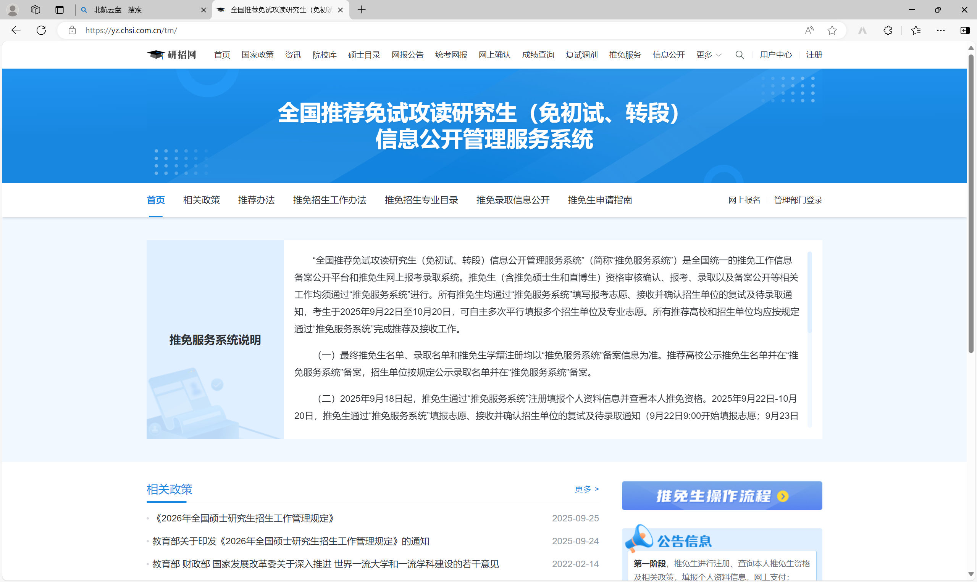
录取
说明
所有领域面试完之后就会很快出一个录取的公示。之后就可以去联系老师前双选承诺书。
最后再走一遍研招网的流程即可

Slide 15
如何准备
PART FOUR

Slide 16
如何准备
一批综测排名前70%，二批综测排名前50%
项目
建议尽量多参与一些比赛和科研项目，专业面试主要内容
有条件的同学可以尝试去实习，有实习经历感觉会加分
成绩
实习
认真打磨准备简历，面试官主要面向简历提问
可以提前进组联系老师，做一些相关领域科研工作

Slide 17
我的看法
PART FIVE

Slide 18
我的看法
实习经历
政策福利
硕士后两年，博士后三年在企业
可作为实习经历
奖学金、部分企业免学住费、各类补贴
部分企业留任工作的户口、编制、住房福利等
产教融合
国家支持
学校上课，企业实践
利于有留任意愿的同学
近几年刚出，国家政策支持

Slide 19
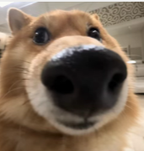
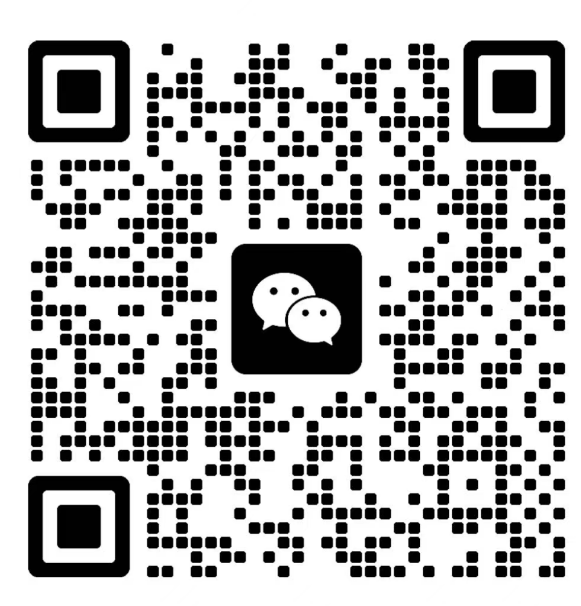
其它想法
不好公开说的
更细的细节
私下线下交流

Slide 20
欢迎大家报考卓越工程师学院
希望大家可以可以综合考虑自身实际情况选择
需要更进一步的了解或者相关资料可以联系我
THANK YOU

